Slide 1


2
Sismometria
e
Monitoraggio Sismico
Giovanni Costa
2019/20

Slide 2

Classificazione schematica di vari tipi di eventi che generano onde sismiche.
Da: New Manual of Seismological Observatory Practice – NMSOP
CHAPTER 2: Seismic Sources and Source Parameters (Peter Bormann, Michael Baumbach, Günther Bock, Helmut Grosser, George L. Choy and John Boatwright)

Slide 3
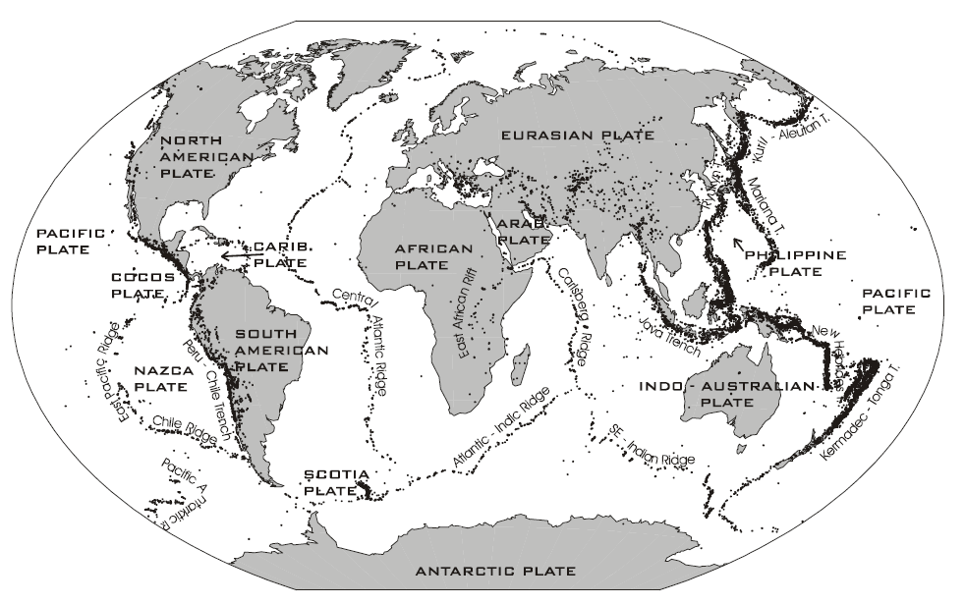
Distribuzione globale degli epicentri di terremoti secondo il catalogo dati del Centro nazionale d'informazione sui terremoti (NEIC) degli Stati Uniti, da gennaio 1977 a luglio 1997, e le relative principali placche litosferiche
Da: New Manual of Seismological Observatory Practice – NMSOP
CHAPTER 2: Seismic Sources and Source Parameters (Peter Bormann, Michael Baumbach, Günther Bock, Helmut Grosser, George L. Choy and John Boatwright)

Slide 4
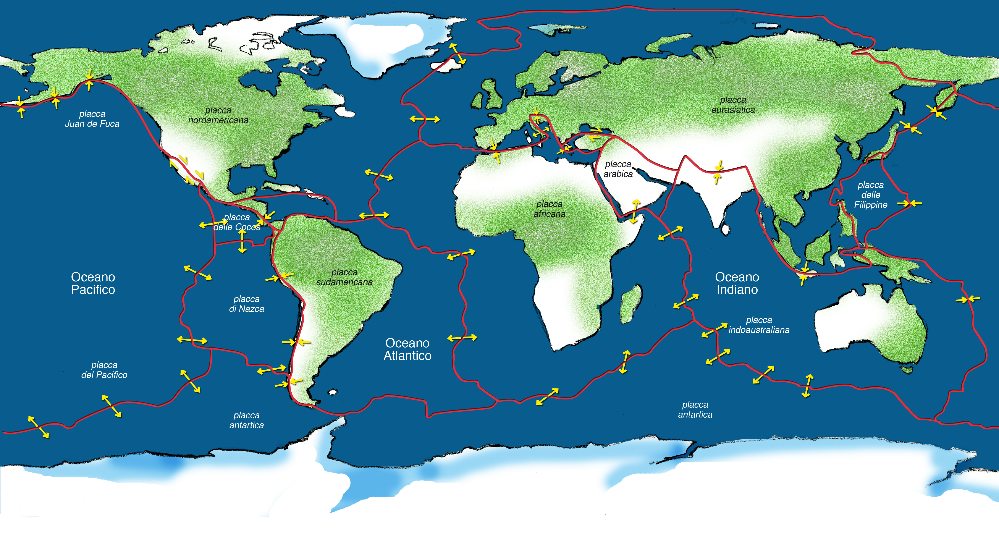
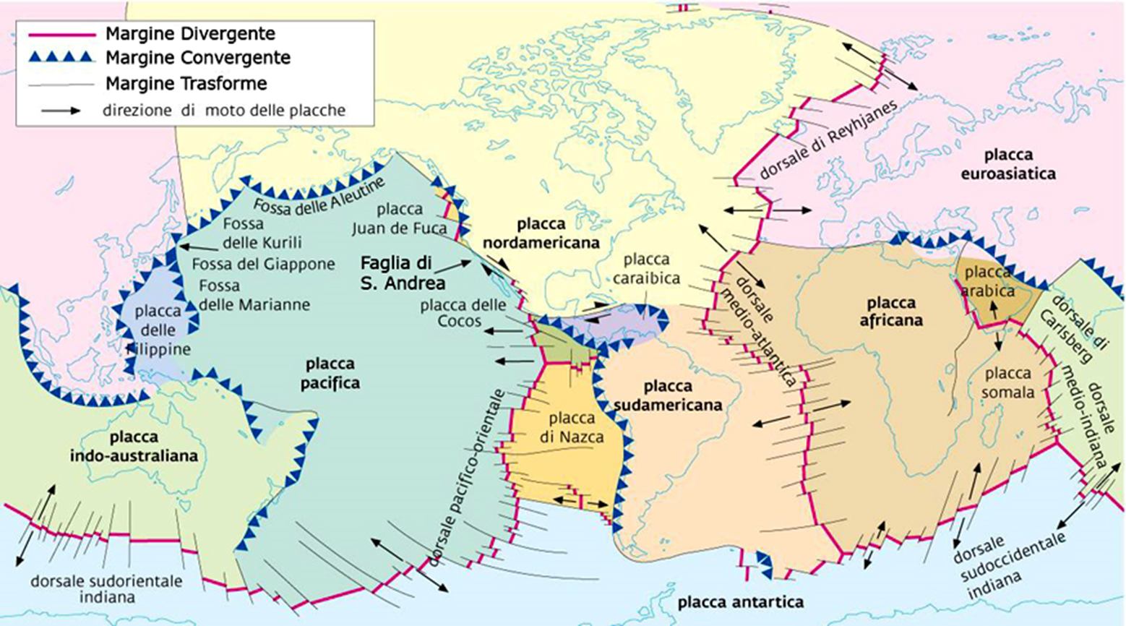
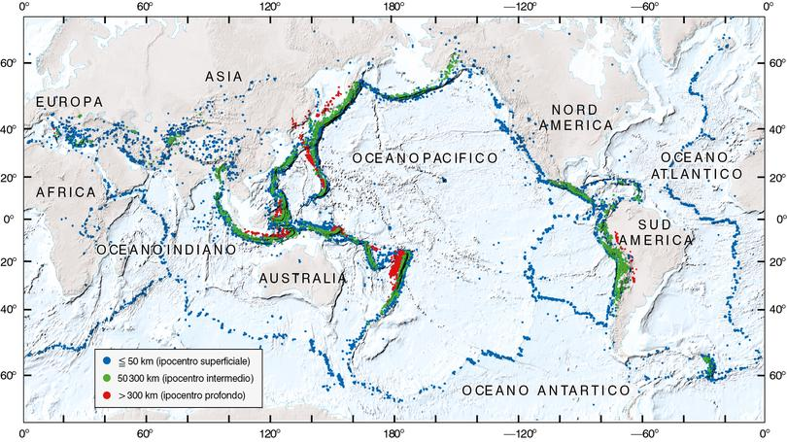


Slide 5
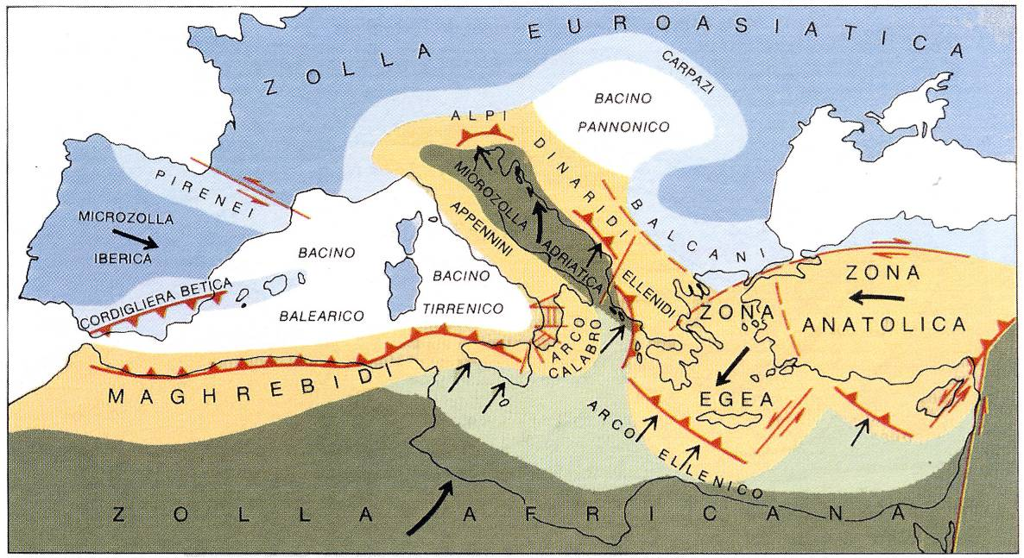
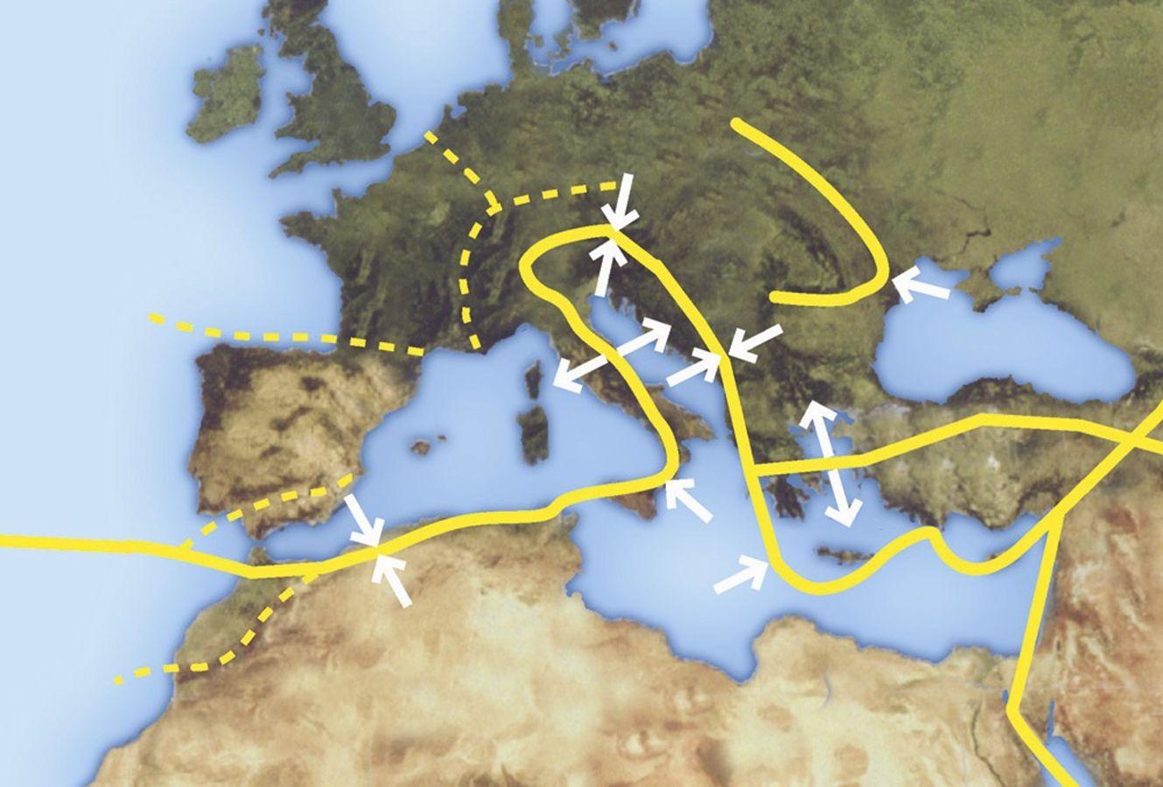
L’Italia è situata al margine di convergenza tra due grandi placche, quella africana e quella euroasiatica. Il movimento relativo tra queste due placche causa l’accumulo di energia e deformazione che occasionalmente vengono rilasciati sotto forma di terremoti di varia entità.
La zolla africana e quella euroasiatica, che hanno un movimento di tipo convergente (collisione continente-continente), presentano un margine caratterizzato da porzioni con diverso comportamento:
  in alcune zone, si ha subduzione con terremoti profondi (arco calabro ed ellenico)
  in altre, compressione senza subduzione con meccanismi di faglia inversa (Maghrebidi, Alpi orientali e Dinaridi)

Slide 6
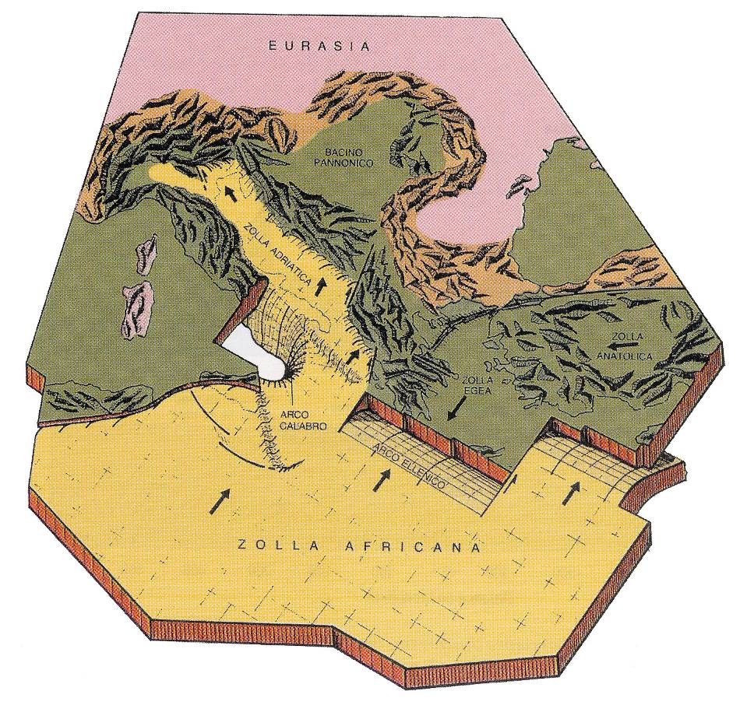
Due strutture hanno un ruolo chiave nella situazione tettonica: la microzolla adriatica e il bacino tirrenico
Alla dinamica, strettamente interconnessa, di queste strutture sono dovuti i terremoti più importanti che si sono verificati in Italia (Friuli, 1976-77, terremoti dell'Appennino meridionale)

Slide 7
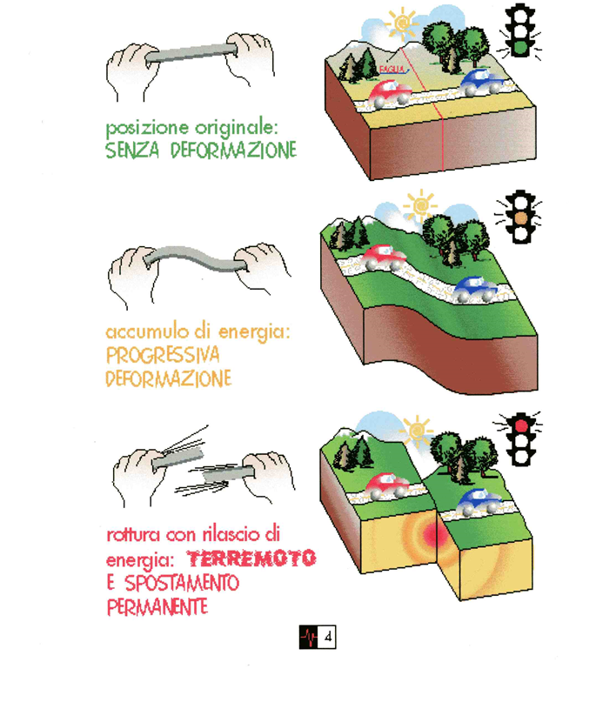

Teoria del rimbalzo elastico

Slide 8
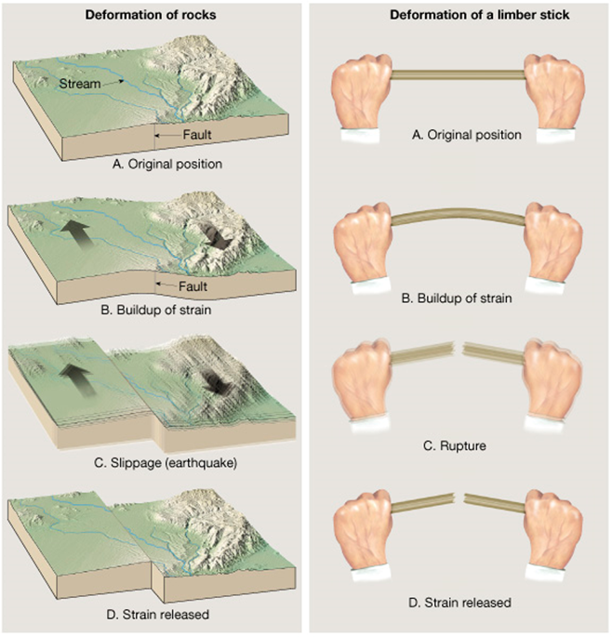
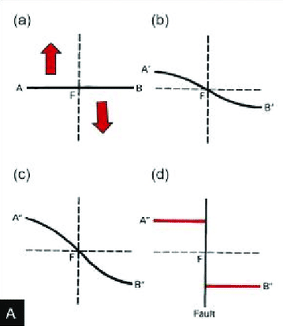
La teoria del rimbalzo elastico è una spiegazione di come l'energia viene rilasciata durante i terremoti. Quando le rocce sui lati opposti di una faglia sono sottoposte a forze e spostamenti, accumulano energia e si deformano lentamente fino a superare la loro forza interna. In quel momento, si verifica un movimento improvviso lungo la faglia, rilasciando l'energia accumulata e le rocce tornano alla loro forma originale indeformata.

Slide 9
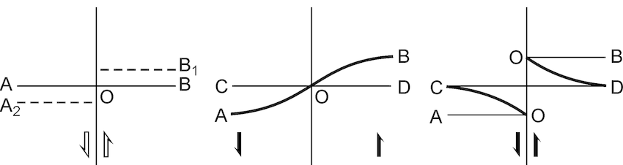
teoria del rimbalzo elastico
Spostamento totale
Spostamento presismico
Spostamento cosismico
Spostamento totale
u
u
u
u
u
u

Slide 10
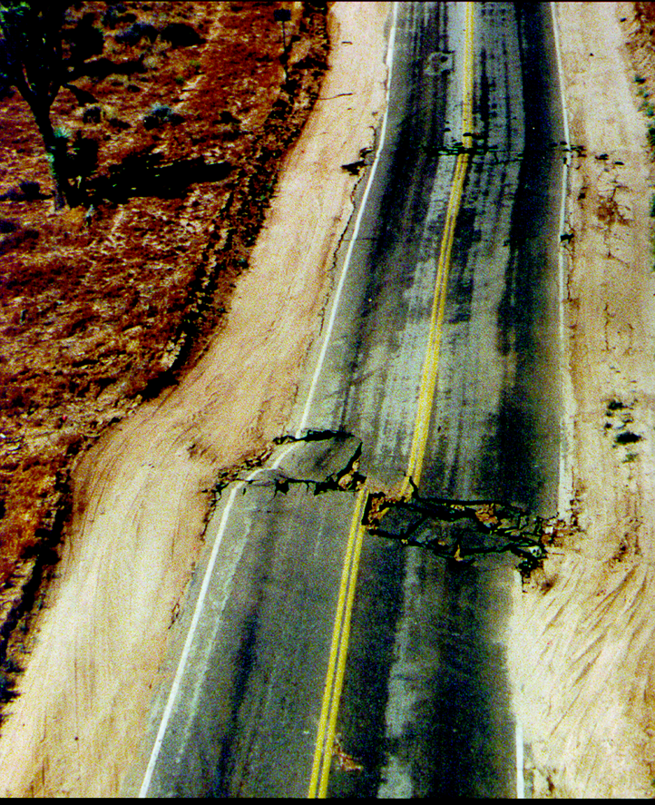
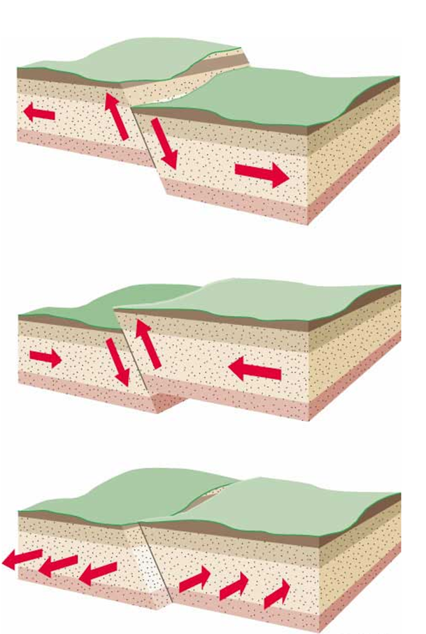
Faglie
Diretta
Inversa
Trascorrente

Slide 11
Schizzi schematici di un'esplosione sotterranea idealizzata e di un terremoto strike-slip lungo una faglia verticale. Il movimento del guasto è "laterale sinistro", cioè in senso antiorario. Le frecce mostrano le direzioni di compressione (verso l'esterno, polarità +, ombreggiato in rosso) e movimenti dilatativi (verso l'interno, di polarità, ombreggiati di verde). Gli andamenti mostrati in superficie indicano la variazione azimutale delle ampiezze osservate o della direzione dei primi movimenti nelle registrazioni sismiche, rispettivamente.
Da: New Manual of Seismological Observatory Practice – NMSOP
CHAPTER 2: Seismic Sources and Source Parameters (Peter Bormann, Michael Baumbach, Günther Bock, Helmut Grosser, George L. Choy and John Boatwright)

Slide 12
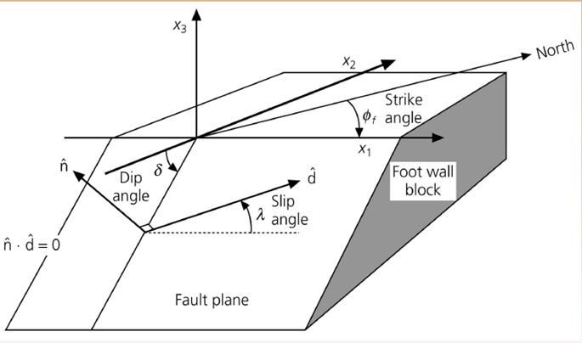
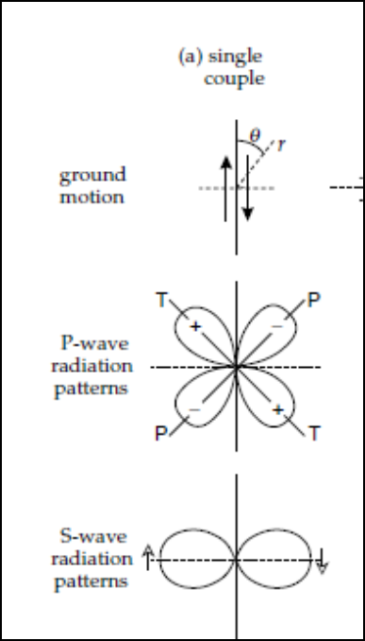
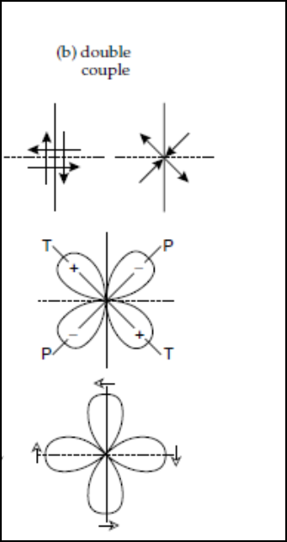
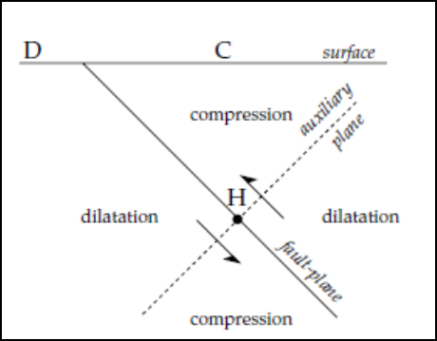
Seismic source

Slide 13
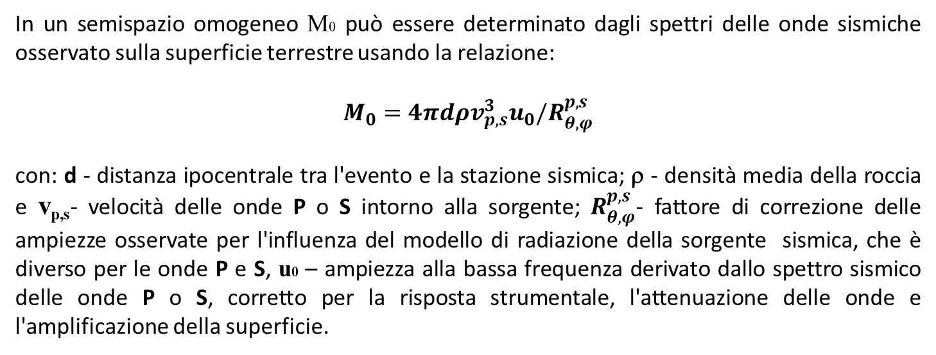
momento sismico
M0 = μ‾D A
con μ rigidità o modulo di taglio del mezzo, D spostamento finale medio dopo la rottura, A - la superficie della rottura.
.
In un semispazio omogeneo M0 può essere determinato dagli spettri delle onde sismiche
osservato sulla superficie terrestre usando la relazione:
$$M_{0}=4πdρv_{p,s}^{3}u_{0}/R_{θ,φ}^{p,s}$$
con: d - distanza ipocentrale tra l'evento e la stazione sismica; ρ - densità media della roccia e v_{p,s}- velocità delle onde P o S intorno alla sorgente; $R_{θ,φ}^{p,s}$- fattore di correzione delle ampiezze osservate per l'influenza del modello di radiazione della sorgente sismica, che è diverso per le onde P e S, u0 – ampiezza alla bassa frequenza derivato dallo spettro sismico delle onde P o S, corretto per la risposta strumentale, l'attenuazione delle onde e l'amplificazione della superficie.
Da: New Manual of Seismological Observatory Practice – NMSOP
CHAPTER 2: Seismic Sources and Source Parameters (Peter Bormann, Michael Baumbach, Günther Bock, Helmut Grosser, George L. Choy and John Boatwright)

Slide 14
"Spettri di sorgente" di spostamento del suolo (a sinistra) e velocità (a destra) per una sorgente sismica. Per "spettro sorgente" si intende qui lo spostamento del terreno corretto dall'attenuazione. La linea spezzata (trattini lunghi) mostra l'aumento della frequenza d'angolo fc con diminuzione momento sismico dell'evento, la linea tratteggiata breve fornisce lo "spettro sorgente" approssimativo per un'esplosione nucleare sotterranea.
Da: New Manual of Seismological Observatory Practice – NMSOP
CHAPTER 2: Seismic Sources and Source Parameters (Peter Bormann, Michael Baumbach, Günther Bock, Helmut Grosser, George L. Choy and John Boatwright)

Slide 15
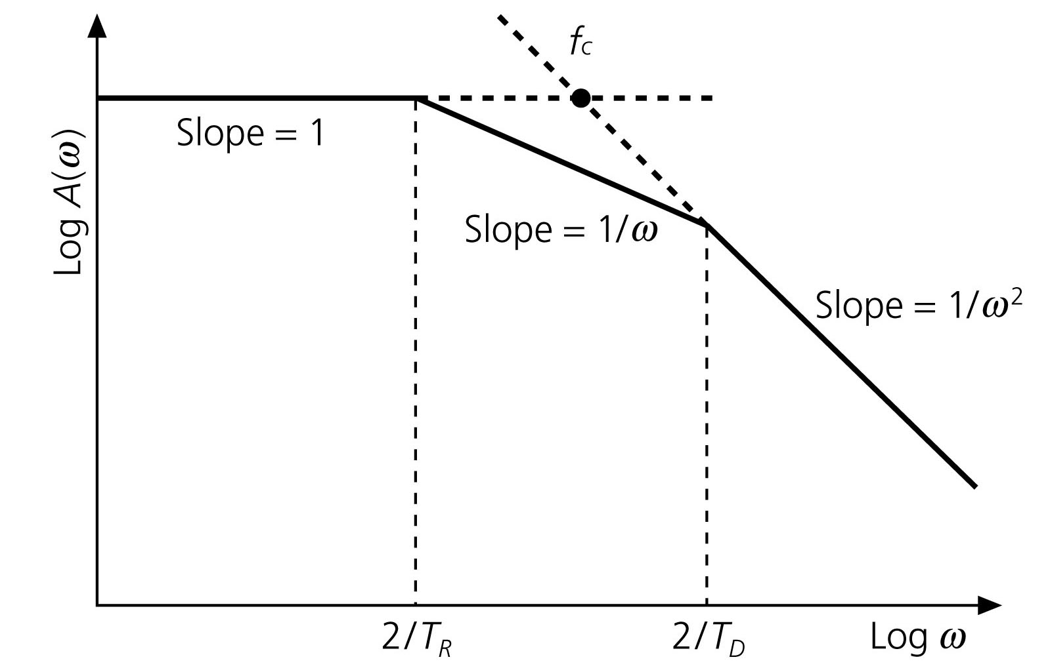
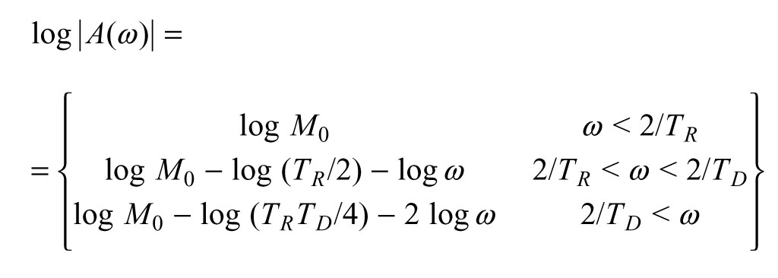
Il momento sismico è una misura delle dimensioni di un terremoto in base all'area della rottura della faglia, alla quantità media di slittamento e alla forza necessaria per superare l'attrito che unisce le rocce che sono state compensate dal guasto.
Il momento sismico può anche essere calcolato dagli spettri di ampiezza delle onde sismiche.
approssimazione dello spettro di ampiezza di una funzione box car trapezoidale
lo spettro è spesso definito in termini di frequenza d'angolo
Lo SPETTRO SORGENTE è piatto ed uguale al momento sismico a periodi più lunghi della frequenza d'angolo 2 / TR
Decadono sotto la frequenza dell'angolo
La frequenza angolare si sposta a sinistra (frequenza inferiore) per terremoti più grandi con faglie più estese
Da: New Manual of Seismological Observatory Practice – NMSOP
CHAPTER 2: Seismic Sources and Source Parameters (Peter Bormann, Michael Baumbach, Günther Bock, Helmut Grosser, George L. Choy and John Boatwright)

Slide 16
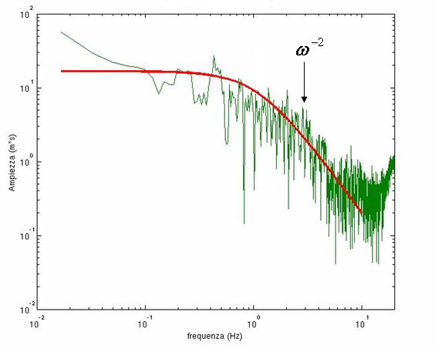
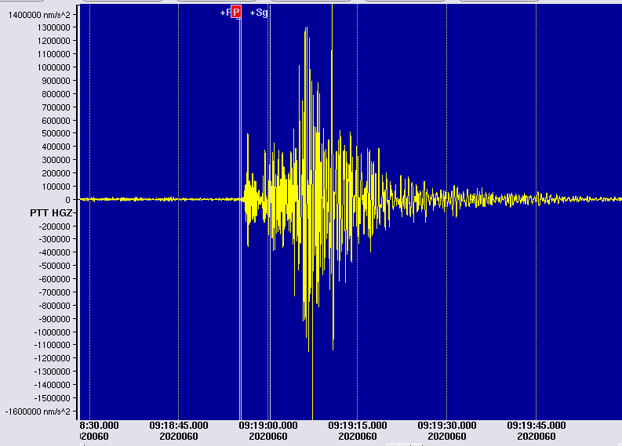
Ω₀
A sinistra sismogramma (serie temporale), a destra spettro di sorgente registrato (linea verde) con il relativo spettro sintetico (linea rossa).

Slide 17
Magnitudo degli eventi sismici
Il concetto di mgnitudo fu introdotto da Richter (1935) per fornire una obiettivo
misura strumentale delle dimensioni dei terremoti. In contrasto con l'intensità sismica I, che è basato sulla valutazione e classificazione del danno da scuotimento e delle percezioni umane dello scuotimenot e, quindi, dipende dalla distanza dalla sorgente, la magnitudine M utilizza misurazioni strumentali del movimento del suolo calibrate per la distanza epicentrale e la profondità della sorgente. Le caratteristiche standardizzate dello strumento sono state originariamente utilizzate per evitare effetti strumentali su le stime di magnitudo. Si sperava quindi che M potesse fornire un unico numero per misurare la dimensione del terremoto correlata all'energia sismica rilasciata. Tuttavia, un parametro empirico così semplice non è direttamente correlato a nessun parametro fisico della sorgente. Piuttosto, la scala di magnitudo mira a fornire un veloce, semplice parametro che può essere utilizzato per l'analisi di ricognizione di prima qualità dei dati sui terremoti (catalogo) per varie indagini geofisiche e ingegneristiche.
Da: New Manual of Seismological Observatory Practice – NMSOP
CHAPTER 2: Seismic Sources and Source Parameters (Peter Bormann, Michael Baumbach, Günther Bock, Helmut Grosser, George L. Choy and John Boatwright)

Slide 18
Per una data geometria sorgente-ricevitore eventi "più grandi" produrranno arrivi d'onda di ampiezze maggiori alla stazione sismica. Viene utilizzato il logaritmo delle ampiezze di spostamento del suolo A a causa dell'enorme variabilità degli spostamenti causate dai terremoti;
Le magnitudo dovrebbero essere una misura dell'energia sismica rilasciata e quindi essere proporzionali alla velocità del movimento del suolo, cioè A/T con T periodo dell'onda considerata;
Il decadimento delle ampiezze dello spostamento del suolo A con distanza epicentrale D e la loro dipendenza dalla profondità della sorgente, h, cioè gli effetti del geometrical spreading e dell'attenuazione delle onde sismiche considerate sono note empiricamente almeno in senso statistico. Esso può essere compensato da una funzione di calibrazione Ω(D,h). Quest'ultimo è il registro dell'inverso di ampiezza di riferimento A₀(D,h) di un evento di grandezza zero, cioè Ω(D,h) = -log A₀ (D,h);
Il valore massimo (A/T)_{max} in un gruppo d'onda per il quale è noto Ω(D,h) dovrebbe fornire
la stima migliore e più stabile dell'entità dell'evento;
La direttività preferita della sorgente, variabile a livello regionale, può essere corretta da un termine di correzione di sorgente regionale, Cr e influenza degli effetti del sito locale sulle ampiezze (che dipendono sulla struttura crostale locale, tipo di roccia vicino alla superficie, copertura del terreno soffice e/o topografia) essere aggiustato da una correzione di stazione, C_{S}, che non dipende dall'azimut.
La forma generale di tutte le scale di magnitudo basate su misurazioni delle
ampiezze in spostamento A_{d} e periodi T è:
M = log(A_{d}/T)_{max} + σ(Δ, h) + C_{r} + C_{S}.
Da: New Manual of Seismological Observatory Practice – NMSOP
CHAPTER 2: Seismic Sources and Source Parameters (Peter Bormann, Michael Baumbach, Günther Bock, Helmut Grosser, George L. Choy and John Boatwright)

Slide 19

Esempi di misure di ampiezze di traccia B e periodi T in registrazioni sismiche per la determinazione della magnitudo: a) il caso di una wavelet simmetrica corta e b) con deflessioni asimmetriche, c) e d) il caso di un gruppo di onde P più complesso e di più lungo durata (processo di rottura multipla) ed e) il caso di un’onda superficiale dispersa. Nota: c)
e d) sono sezioni dell'onda P dello stesso evento ma registrate con diversi sismografi.
Da: New Manual of Seismological Observatory Practice – NMSOP
CHAPTER 2: Seismic Sources and Source Parameters (Peter Bormann, Michael Baumbach, Günther Bock, Helmut Grosser, George L. Choy and John Boatwright)

Slide 20
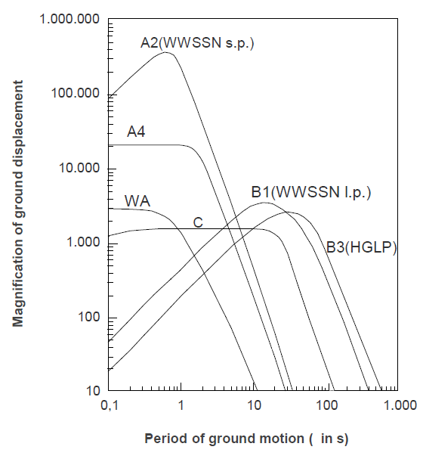
Curve di amplificazione relative allo spostamento del terreno per varie classi di registrazioni analogiche standardizzate . A4 e C sono le curve di amplificazione dei sismografi standard a corto periodo e a banda larga (Kirnos SKD) della rete sismologica nell'ex Unione Sovietica e nell'Europa orientale, mentre A2 e B1 sono le caratteristiche di registrazionistandard a breve e lungo periodo delle le stazioni del World Wide Standard Seismograph Network (WWSSN negli anni '60 e '70. Le altree curve sono: WA - Sismometro a torsione Wood-Anderson, che era lo strumento utilizzato e nella definizione della scala di magnitudo.
Da: New Manual of Seismological Observatory Practice – NMSOP
CHAPTER 2: Seismic Sources and Source Parameters (Peter Bormann, Michael Baumbach, Günther Bock, Helmut Grosser, George L. Choy and John Boatwright)

Slide 21
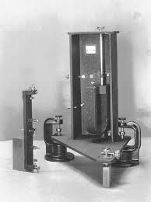
La scala di magnitudo Richter originale Ml
Richter (1935) tracciò il logaritmo del massimo dell’ampiezza della traccia, A_{max}, misurate dalla componente orizzontale standard Wood-Anderson (WA) registra in funzione della distanza epicentrale D. I sismometri WA aveva i seguenti parametri: periodo naturale T_{S} = 0,8 s, fattore di smorzamento D_{S} = 0,8, massima amplificazione V_{max} = 2800. Richter ha scoperto che il log A_{max} è diminuito con la distanza lungo di più o meno curve parallele per terremoti di dimensioni diverse. Questo lo ha portato a proporre questa definizione della magnitudo come misura quantitativa delle dimensioni del terremoto:
"La magnitudo di ogni shock è considerata come il logaritmo dell'ampiezza massima della traccia, espresso in micron, con cui il sismometro a torsione standard di breve periodo (WA) ... registrerebbe quello shock ad una distanza epicentrale di 100 km ".
Ml = log A_{max} - log A₀
Uhrhammer e Collins (1990) hanno scoperto che l'ingrandimento di 2800 di WA i sismometri erano stati calcolati sulla base di ipotesi errate sulla della sospensione. Un valore più corretto è 2080 ± 60 (vedi anche Uhrhammer et al., 1996).
Da: New Manual of Seismological Observatory Practice – NMSOP
CHAPTER 2: Seismic Sources and Source Parameters (Peter Bormann, Michael Baumbach, Günther Bock, Helmut Grosser, George L. Choy and John Boatwright)

Slide 22
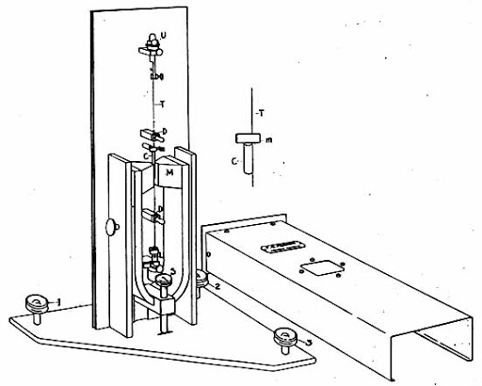
Un sismometro a torsione del tipo a pendolo orizzontale di corto periodo adattato ai terremoti locali è mostrato in prospettiva. Un filo di tungsteno, T, lungo circa sedici centimetri fissato e teso tra il perno di sospensione superiore U e il perno di sospensione inferiore L, viene attaccato ad esso eccentricamente vicino al suo centro un cilindro di rame C a cui è fissato un piccolo specchio piano m. (Nell'inserto è mostrata una vista in qualche modo ingrandita, che mostra la disposizione del cilindro, dello specchio e del filo). T viene tirato teso dal peso del cilindro di ottone, pari a circa quindici grammi, mostrato appena sotto il morsetto del gancio di sospensione L. Il cilindro di rame C è lungo circa due e cinque tende e due millimetri di diametro e, con lo specchio attaccato pesa circa 0,7 grammi. Come mostra il disegno dell'inserto, il filo T è attaccato alla superficie del cilindro parallelamente al suo asse. Quando il filo T viene regolato esattamente in verticale, il sistema forma un pendolo strettamente orizzontale con una forza di ripristino dovuta interamente alla torsione, come spiegato sopra. Quando viene disturbato dal movimento terrestre orizzontale avente un componente ad angolo retto rispetto al piano di equilibrio, la rotazione del sistema eccentrico avviene attorno al filo come un asse in modo simile ad altri pendoli orizzontali.

Slide 23
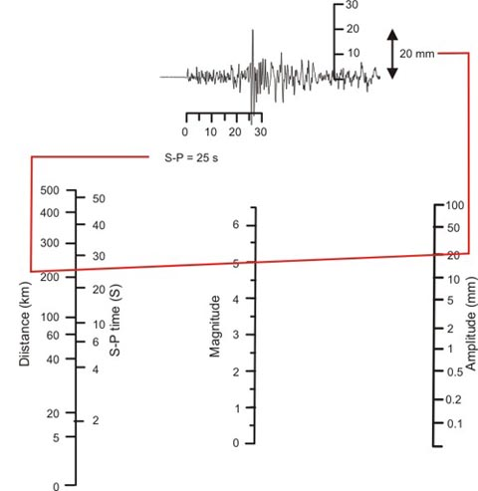
Nel diagramma sottostante si vede come si ricava la magnitudo dal valore di ampiezza massima del sismogramma.
Dal nomogramma possiamo facilmente capire che il valore di magnitudo dipende dalla distanza della stazione e dall'ampiezza massima registrata. Vedete che in maniera approssimativa invece della distanza possiamo utilizzare il tempo che intercorre tra l'arrivo S e l'arrivo P (che e’ funzione della distanza del terremoto).

Slide 24
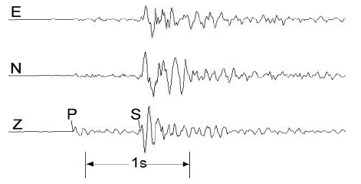
Assunzioni:
Sorgente puntiforme
Mezzo omogeneno (velocità costanti)
Stazioni vicine (distanze dell’ordine di grandezza della profondità del terremoto)
La propagazione delle onde è data da:
R = V(t –t₀)
Dove R è la distanza ipocentrale, V_{p} è la velocità dell’onda P, , V_{s} è la velocità dell’onda S, t_{p} è il tempo di arrivo dell’onda P alla stazione, , t_{s} è il tempo di arrivo dell’onda S alla stazione, t₀ è il tempo origine del terremoto.
R = V_{P} (t_{P} –t₀)
R = V_{S} (t_{S} –t₀)
V_{P}t_{P}- V_{P}t₀ = V_{S}t_{S}- V_{S}t₀
Sostituendo
Notes:
24

Slide 25
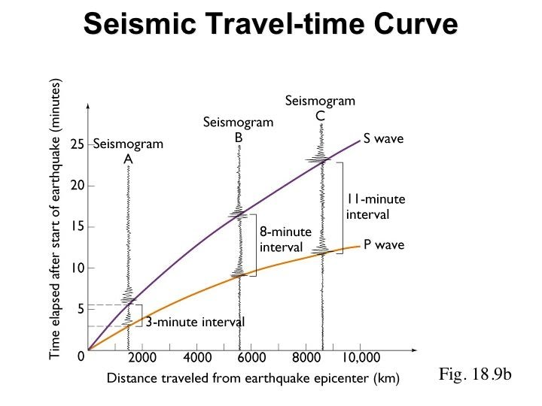

Slide 26
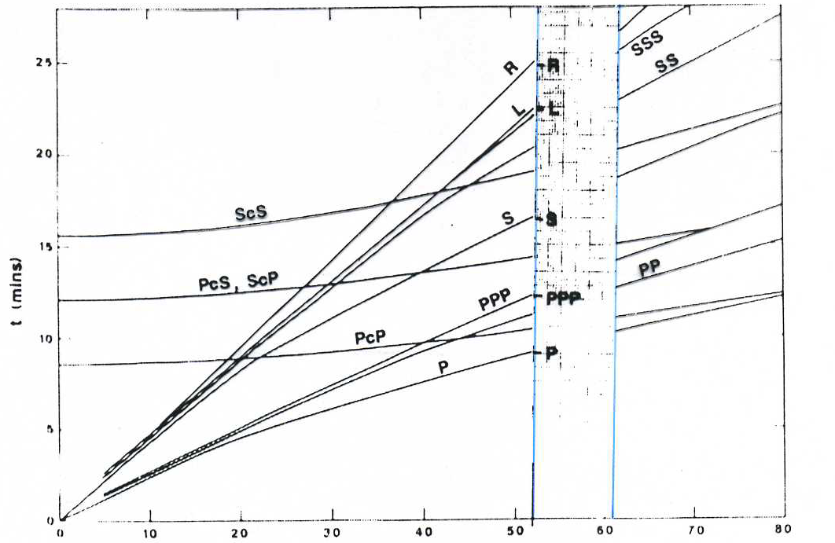
determinare la distanza dal terremoto dopo aver misurato diverse fasi. Segna il tempo di arrivo su carta millimetrata e posizionala parallelamente all'asse del tempo. Far scorrere la carta millimetrata lungo l'asse della distanza fino ad allineare i segni.
Notes:
26

Slide 27
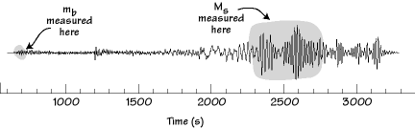
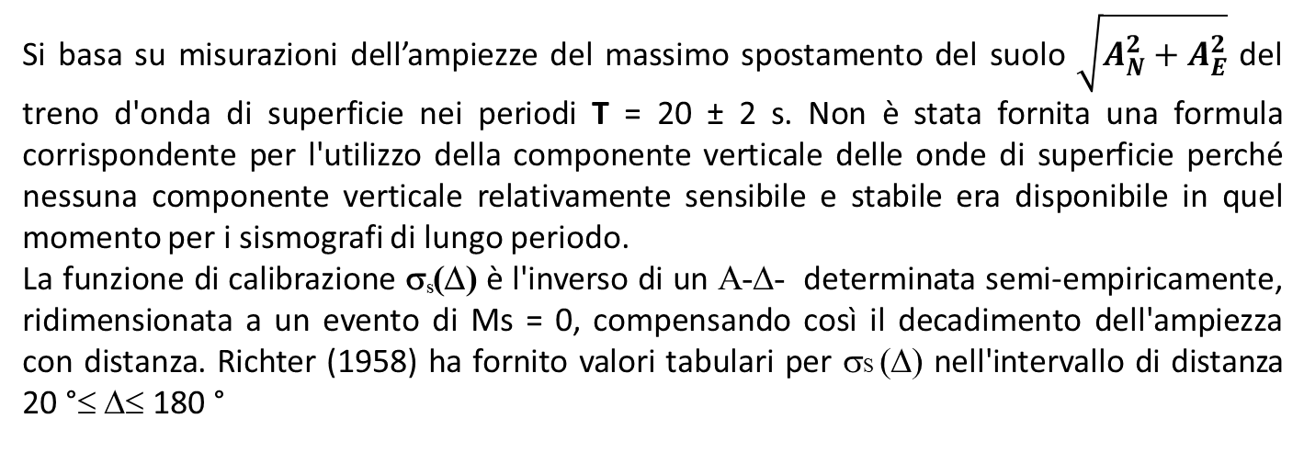
La scala di magnitudo per onde superficiali Ms
Ms = log (A/T)_{max} + σ_{S} (Δ) = log (A/T)_{max} + 1.66 log Δ + 3.3
Si basa su misurazioni dell’ampiezze del massimo spostamento del suolo $\sqrt{A_{N}^{2}+A_{E}^{2}}$ del treno d'onda di superficie nei periodi T = 20 ± 2 s. Non è stata fornita una formula corrispondente per l'utilizzo della componente verticale delle onde di superficie perché nessuna componente verticale relativamente sensibile e stabile era disponibile in quel momento per i sismografi di lungo periodo.
La funzione di calibrazione σ_{S}(Δ) è l'inverso di un A-Δ- determinata semi-empiricamente,
ridimensionata a un evento di Ms = 0, compensando così il decadimento dell'ampiezza con distanza. Richter (1958) ha fornito valori tabulari per σS (Δ) nell'intervallo di distanza 20 °≤ Δ≤ 180 °
Da: New Manual of Seismological Observatory Practice – NMSOP
CHAPTER 2: Seismic Sources and Source Parameters (Peter Bormann, Michael Baumbach, Günther Bock, Helmut Grosser, George L. Choy and John Boatwright)

Slide 28
La scala di magnitudo per onde di corpo
Gutenberg sviluppò una relazione di magnitudo per le onde del corpo teleseismiche, come P, PP e S, nel periodo compreso tra 0,5 sa 12 s. Si basa sull'ampiezza teorica calcoli corretta per il geometrical spreading e l'attenuazione (dipendente solo dalla distanza!) adattato alle osservazioni empiriche di terremoti superficiali e di fuoco profondo, principalmente in registrazioni di periodo intermedio
mB = log (A/T)max + Q(D, h).
Da: New Manual of Seismological Observatory Practice – NMSOP
CHAPTER 2: Seismic Sources and Source Parameters (Peter Bormann, Michael Baumbach, Günther Bock, Helmut Grosser, George L. Choy and John Boatwright)

Slide 29
La scala di magnitudo di durata
Le registrazioni analogiche su carta o film e le registrazioni su nastro avevano una dinamica molto limitata. Queste registrazioni sono state spesso saturate per forti eventi sismici locali. Questo ha reso impossibile la determinazione della grandezza basata su misurazioni di A_{max}. Perciò, sono state sviluppate scale di magnitudo alternative come Md. Si basano sulla durata del segnale di un evento. Oggi con convertitori A-D a 24 bit e dinamica utilizzabile ≈140 dB, la saturazione è più un problema frequenta. È raro che un evento non venga preso in considerazione analisi.
Nel caso di eventi sismici locali, la durata totale del segnale, d, è principalmente controllata da lunghezza della coda che segue l'inizio Sg. Una descrizione teorica delle buste di coda come funzione esponenzialmente decadente nel tempo è stata presentata da Herrmann (1975). Lui proposto una formula di magnitudo durata della forma generale:
Md = a0 + a1 logd + a2 Δ
Sono state proposte diverse procedure per determinare la durata del segnale o della coda come:
Durata dall'inizio dell'onda P fino alla fine della coda, ovvero dove il segnale scompare nel rumore sismico di uguale frequenza;
Durata dall‘arrivo dell'onda P al momento in cui le ampiezze della coda decadono sotto una certa soglia, espressa in termini di rapporto segnale-rumore medio o di ampiezze del segnale assolute o livello del segnale;
Tempo trascorso totale = tempo soglia coda meno tempo di origine dell'evento.
Da: New Manual of Seismological Observatory Practice – NMSOP
CHAPTER 2: Seismic Sources and Source Parameters (Peter Bormann, Michael Baumbach, Günther Bock, Helmut Grosser, George L. Choy and John Boatwright)

Slide 30
Una formula iniziale per la determinazione delle magnitudo locali in base alla durata del segnale è stato sviluppato per i terremoti nella penisola di Kii nel Giappone centrale da Tsumura (1967) e scalato sulle magnitudo MJMA riportate dall'agenzia meteorologica giapponese:
Md = 2.85 log (F - P) + 0.0014 Δ - 2.53 for 3 < MJMA < 5
con P come tempo di arrivo dell'onda P e F come fine del record dell'evento (ovvero, dove
il segnale è sceso appena sopra il livello di rumore), F - P in secondi D in km.
Un'altra equazione di grandezza della durata della stessa struttura è stata definita da Lee et al.
(1972) per la California North Seismic Network (NCSN). La durata dell'evento, d (in s), è
misurato dall'inizio dell'onda P fino al punto sul sismogramma in cui l'ampiezza della coda
è diminuita a 1 cm sullo schermo del visualizzatore di film Developocorder con un ingrandimento di 20 volte. Con D in km questi autori danno:
Md = 2.00 log d + 0.0035 Δ - 0.87 for 0.5 < Ml < 5.
Da: New Manual of Seismological Observatory Practice – NMSOP
CHAPTER 2: Seismic Sources and Source Parameters (Peter Bormann, Michael Baumbach, Günther Bock, Helmut Grosser, George L. Choy and John Boatwright)

Slide 31
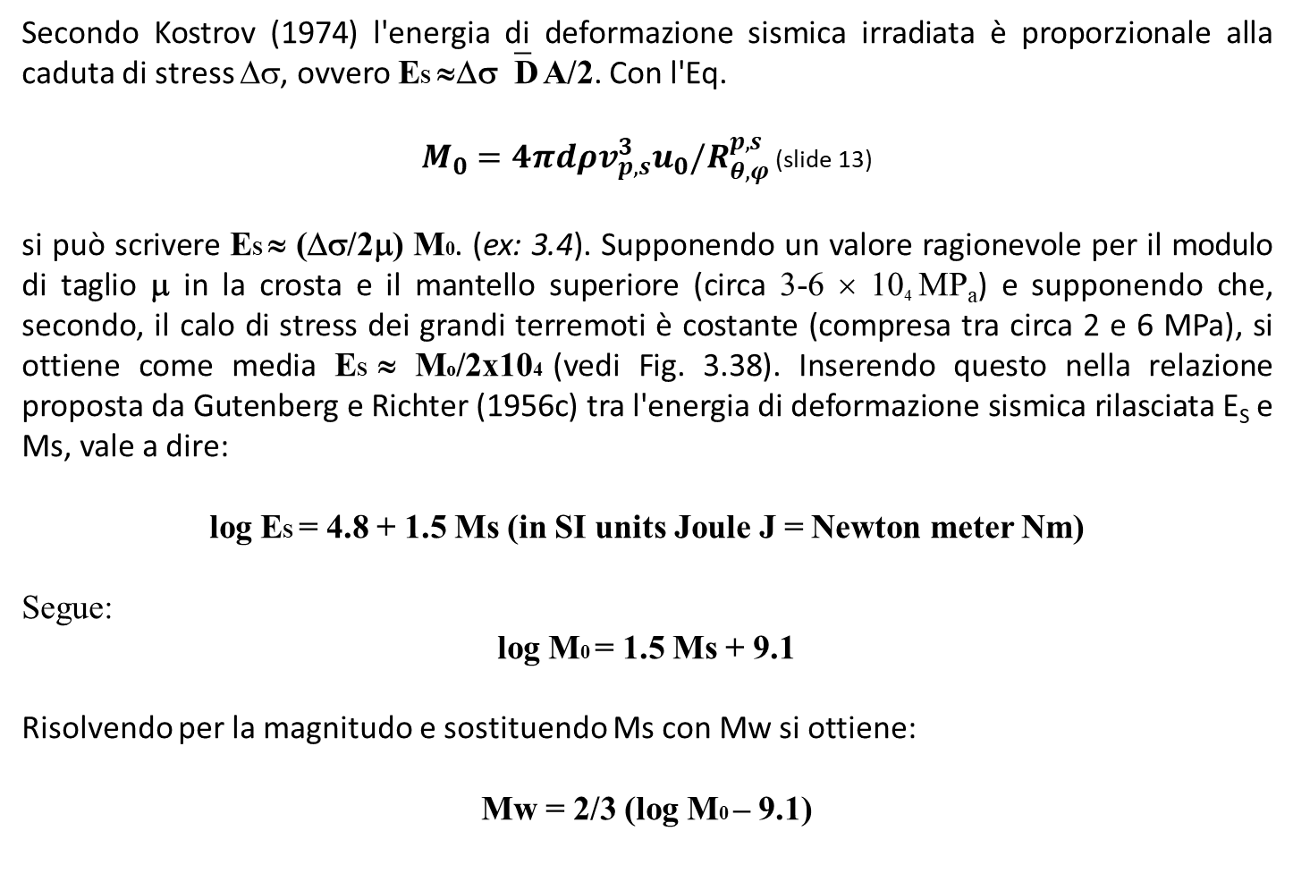
Secondo Kostrov (1974) l'energia di deformazione sismica irradiata è proporzionale alla caduta di stress Δσ, ovvero ES ≈Δσ‾D A/2. Con l'Eq.
$M_{0}=4πdρv_{p,s}^{3}u_{0}/R_{θ,φ}^{p,s}$ (slide 13)
si può scrivere ES ≈ (Δσ/2μ) M0. (ex: 3.4). Supponendo un valore ragionevole per il modulo di taglio μ in la crosta e il mantello superiore (circa 3-6 × 10₄ MP_{a}) e supponendo che, secondo, il calo di stress dei grandi terremoti è costante (compresa tra circa 2 e 6 MPa), si ottiene come media ES ≈ Mo/2x104 (vedi Fig. 3.38). Inserendo questo nella relazione proposta da Gutenberg e Richter (1956c) tra l'energia di deformazione sismica rilasciata E_{S} e Ms, vale a dire:
log ES = 4.8 + 1.5 Ms (in SI units Joule J = Newton meter Nm)
Segue:
log M0 = 1.5 Ms + 9.1
Risolvendo per la magnitudo e sostituendo Ms con Mw si ottiene:
Mw = 2/3 (log M0 – 9.1)
Da: New Manual of Seismological Observatory Practice – NMSOP
CHAPTER 2: Seismic Sources and Source Parameters (Peter Bormann, Michael Baumbach, Günther Bock, Helmut Grosser, George L. Choy and John Boatwright)

Slide 32
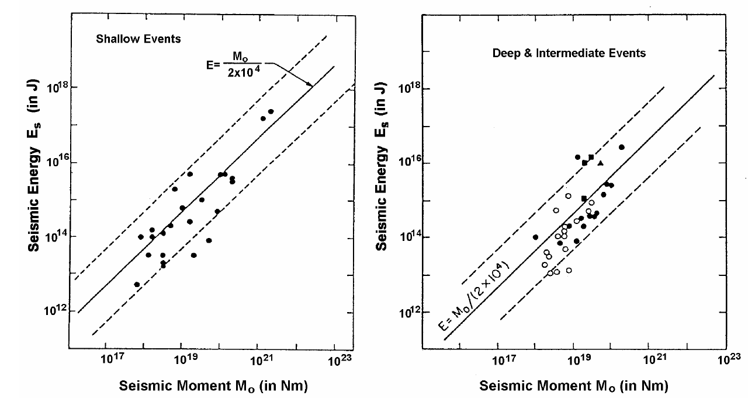
Relazioni tra il momento sismico M0 e l'energia ES per eventi superficiali (a sinistra) e
eventi intermedi o profondi (a destra) secondo Vassiliou e Kanamori (1982). Il solido
la riga indica la relazione ES = M0 /(2×104) suggerita da Kanamori (1977).
Da: New Manual of Seismological Observatory Practice – NMSOP
CHAPTER 2: Seismic Sources and Source Parameters (Peter Bormann, Michael Baumbach, Günther Bock, Helmut Grosser, George L. Choy and John Boatwright)

Slide 33
Relazione tra area di rottura di faglia Ar e momento sismico M0 per inter- e intraplacca. Le linee continue danno le rispettive relazioni per diversi stress drop Δσ (in MPa; 1 Pa = 10⁻⁵ bars).
Da: New Manual of Seismological Observatory Practice – NMSOP
CHAPTER 2: Seismic Sources and Source Parameters (Peter Bormann, Michael Baumbach, Günther Bock, Helmut Grosser, George L. Choy and John Boatwright)

Slide 34
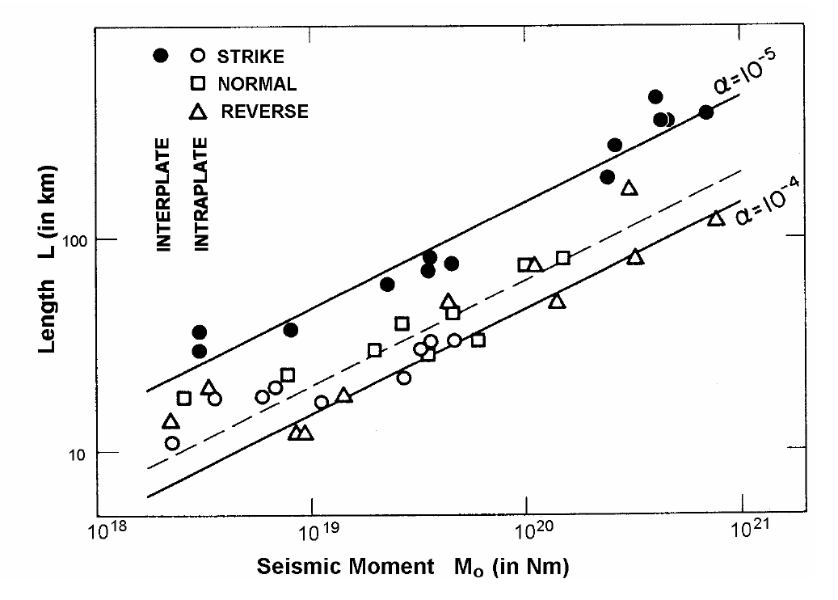
Lunghezza i faglia L rispetto al momento sismico M0 per grandi terremoti inter- e intraplate. Le linee continue danno la rispettiva relazione per il rapporto α = ‾D/L
Da: New Manual of Seismological Observatory Practice – NMSOP
CHAPTER 2: Seismic Sources and Source Parameters (Peter Bormann, Michael Baumbach, Günther Bock, Helmut Grosser, George L. Choy and John Boatwright)

Slide 35
Determinazione delle soluzioni del piano di faglia
Il percorso del raggio lungo il quale un'onda P viaggia da un terremoto al sismogramma è curvo a causa della variazione della velocità sismica con la profondità. Il primo passo nella soluzione del piano di faglia è di tracciare il raggio alla sua sorgente. Si immagina una piccola sfera fittizia che circonda la faglia, il punto in cui il raggio interseca la sua superficie viene calcolato con l'aiuto di tabelle standardizzate della velocità dell'onda P sismica all'interno della Terra.
L'azimut e l’immersione dell'angolo di di partenza del raggio dal fuoco del terremoto vengono calcolati e tracciati come un punto nell'emisfero inferiore della piccola sfera. Questa direzione viene quindi proiettata sul piano orizzontale attraverso l'epicentro.
La proiezione dell'intero emisfero inferiore si chiama stereogramma. La direzione del raggio è contrassegnata da un punto pieno se il primo movimento registrato era una tensione rispetto la faglia (cioè la stazione si trova nel campo di compressione). Un punto vuoto indica che il primo movimento è stato un pressione verso la faglia (ovvero, la stazione si trova nel campo di dilatazione). I dati del primo movimento di qualsiasi evento sono solitamente disponibili da diverse stazioni sismiche che si trovano in direzioni diverse dall’epicentro. I punti solidi e vuoti sullo stereogramma cadono in distinti campi di compressione e dilatazione.
Vengono poi disegnati due piani reciprocamente ortogonali in modo da delineare questi campi nel miglior modo possibile. Questo viene meglio realizzato matematicamente con una least square technique, ma spesso un adattamento visivo è chiaro e sufficiente. I due piani reciprocamente ortogonali corrispondono al piano di faglia e al piano ausiliario, sebbene non sia possibile decidere quale sia il piano di faglia attivo solo dai dati sismici. Le regioni dello stereogramma corrispondenti ai primi movimenti compressivi sono solitamente ombreggiate per distinguerle dalle regioni dei primi movimenti dilatazionali. Gli assi P e T sono le linee che tagliano in due gli angoli tra il piano di faglia e il piano ausiliario nei campi di dilatazione e compressione, rispettivamente

Slide 36

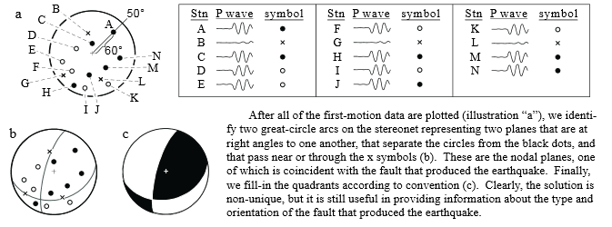
Notes:
36

Slide 37
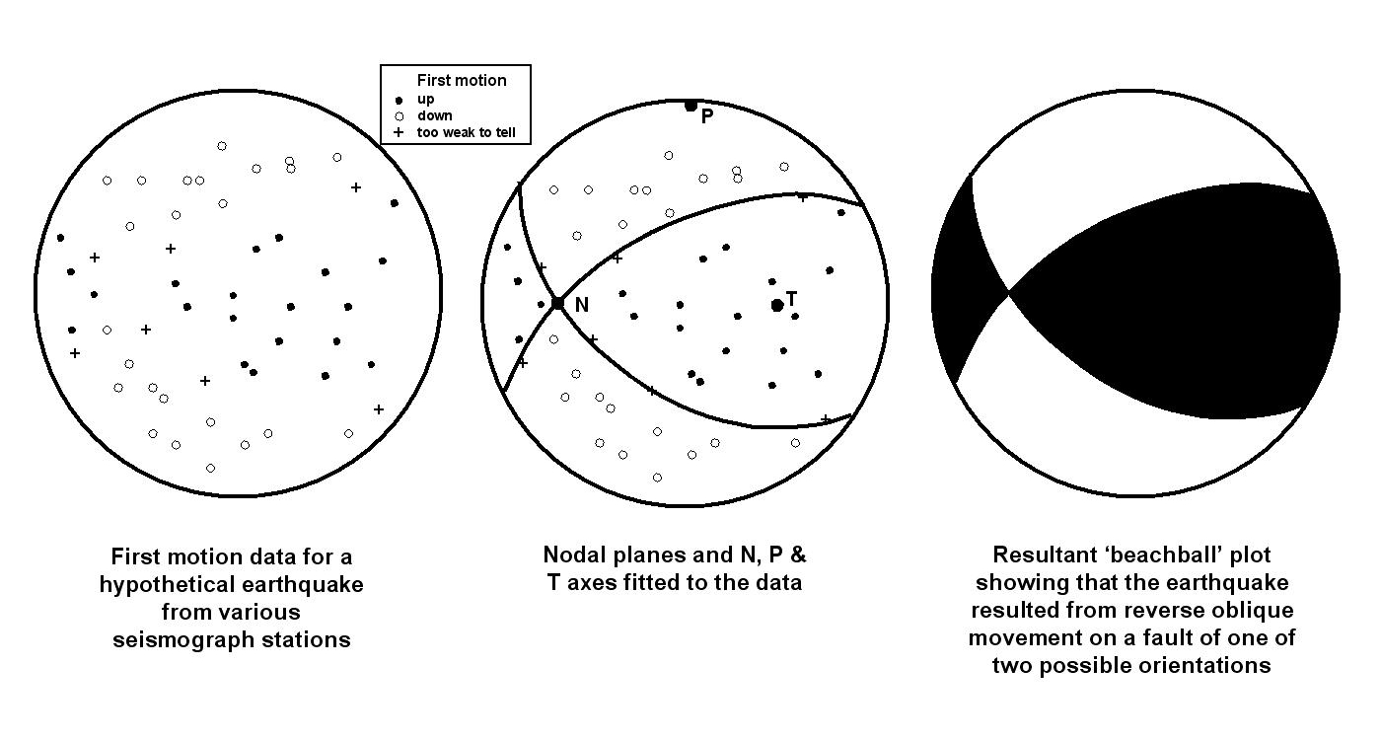
Notes:
37

Slide 38
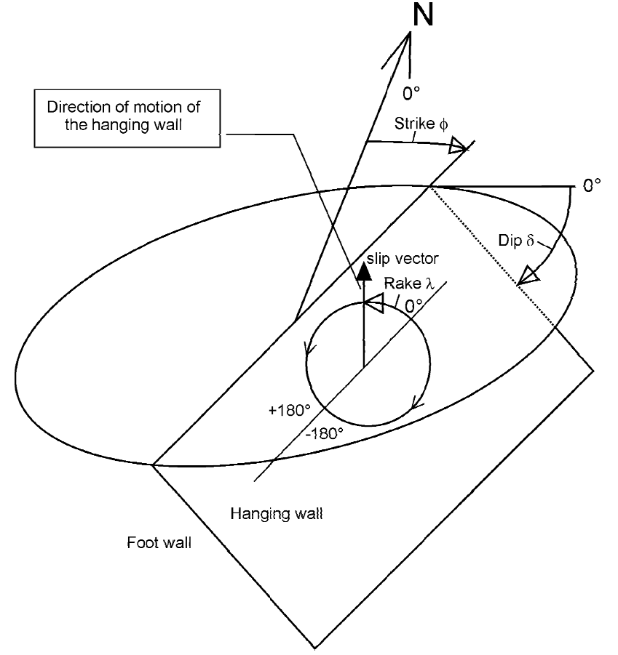
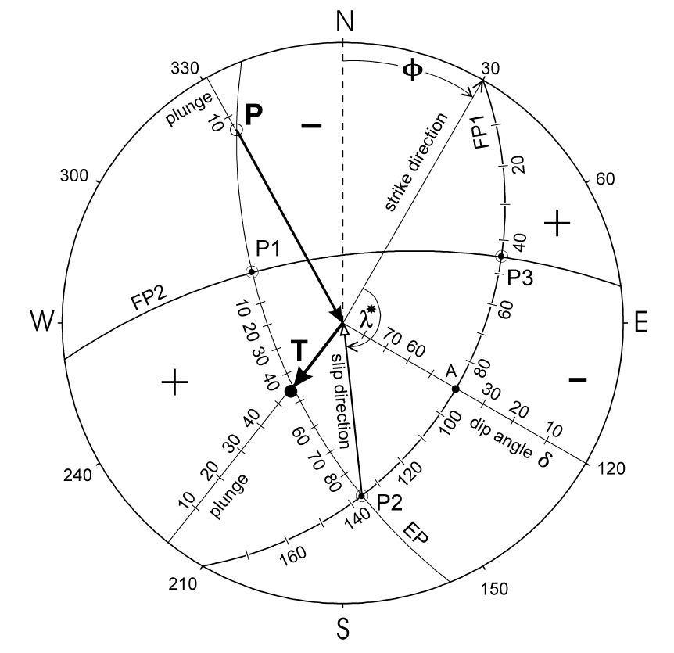
Determinazione dei parametri del piano di faglia φ, δ and λ nei diagrammi. La distribuzione della polarità, la direzione di scorrimento e la proiezione di piano di faglia mostrate corrispondono alla faglia illustrata nella figura in alto. P1, P2 e P3 sono i poli (vale a dire, 90 ° off) di FP1, FP2 ed EP, rispettivamente. P e T sono i poli degli assi di pressione e tensione, rispettivamente. I segni + e -contrassegnano i quadranti con compressione e primi movimenti dilatazionali dell'onda P.
Da: New Manual of Seismological Observatory Practice – NMSOP
CHAPTER 2: Seismic Sources and Source Parameters (Peter Bormann, Michael Baumbach, Günther Bock, Helmut Grosser, George L. Choy and John Boatwright)

